Slide 1
Формирование гражданской позиции подростков средствами поисково-краеведческой деятельности на базе школьного музея
Руководитель школьного музея,
педагог дополнительного образования
МБУ ДО «ДДТ НМО»
Воронина Надежда Егоровна

Slide 2
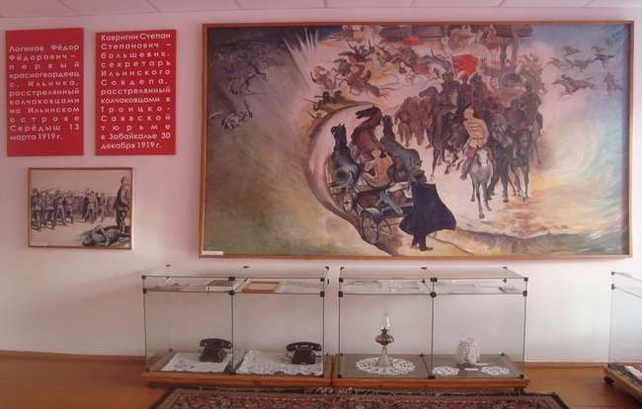

Slide 3
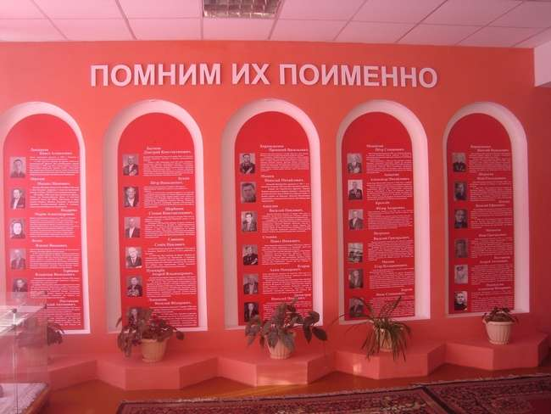
А

Slide 4
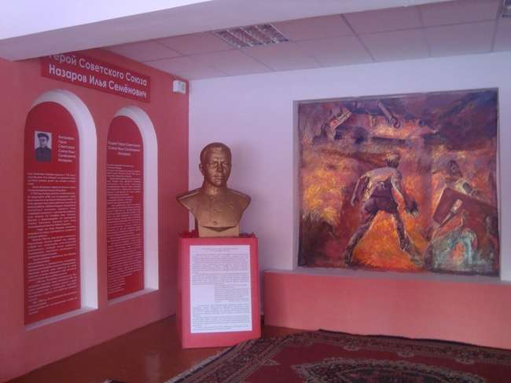

Slide 5
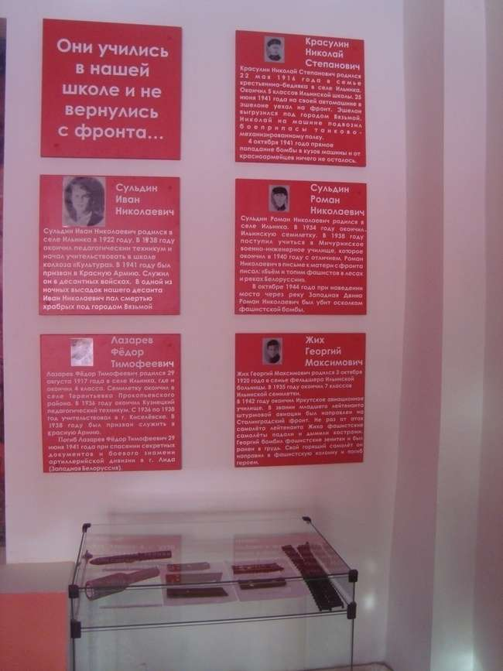
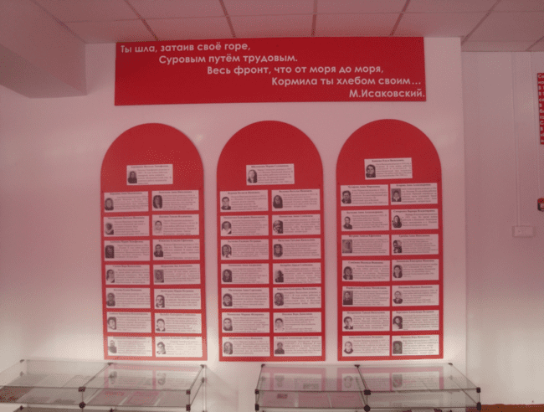

Slide 6
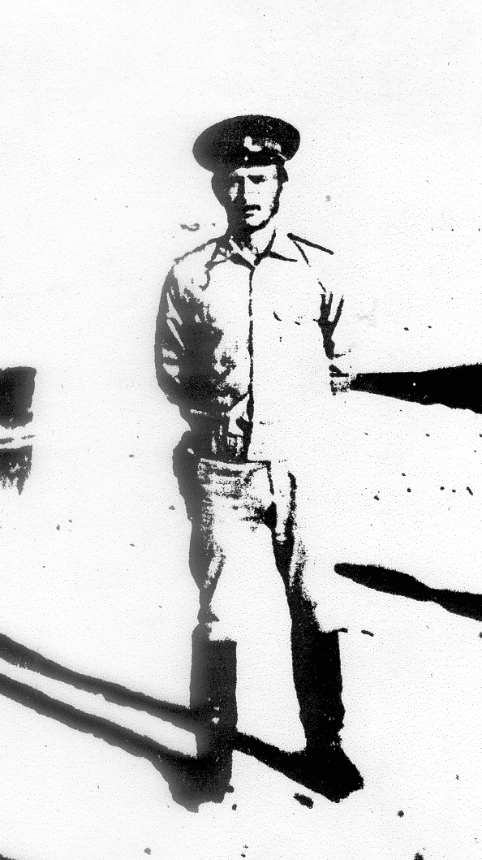
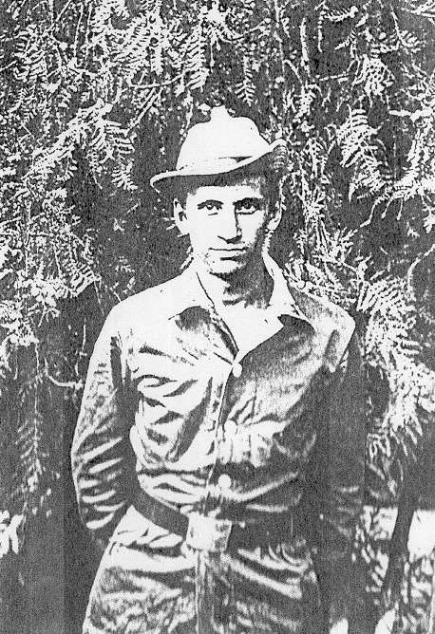
Воины-интернационалисты с. Ильинка

Slide 9
Учащиеся отвечают на вопросы викторины

Slide 10
Урок мужества «77 лет снятия блокады Ленинграда»

Slide 11
Урок мужества «Сталинградская битва»

Slide 12
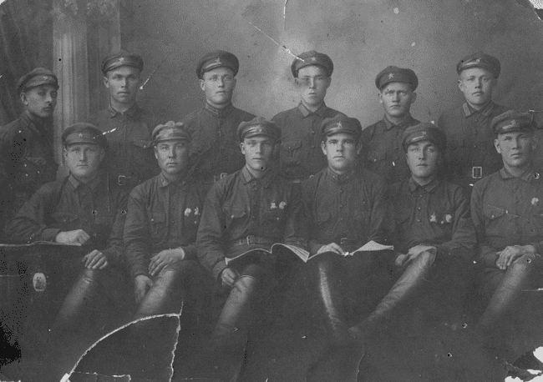
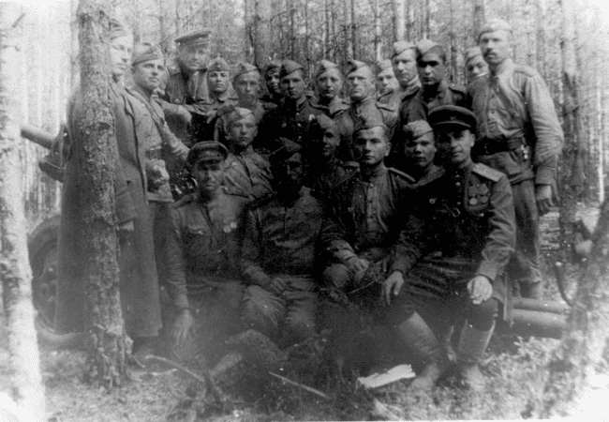
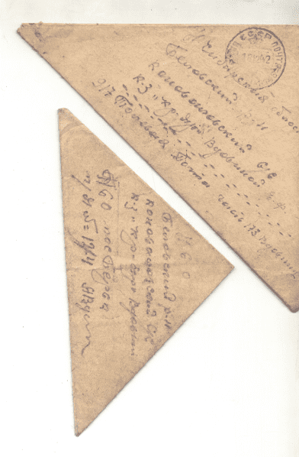
Вместе занимаемся поисковой деятельностью

Slide 13
Удостоверения к наградам Петренко Василия Григорьевича

Slide 14
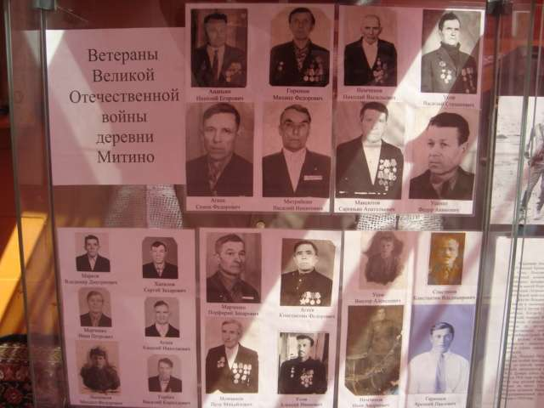

Slide 15
Извещение о гибели Героя Советского Союза Назарова И.С.

Slide 16
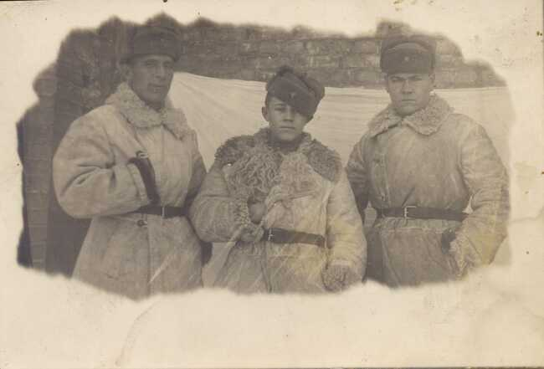
Участники Великой Отечественной войны. Справа на фотографиях Иван Иванович Шиленков

Slide 17
Акция «Дети войны» Встреча с Паниной Раисой Ивановной

Slide 18
Встреча с Чучулиной Екатериной Ивановной

Slide 19
Встреча с Пантюх Анной Александровной

Slide 20
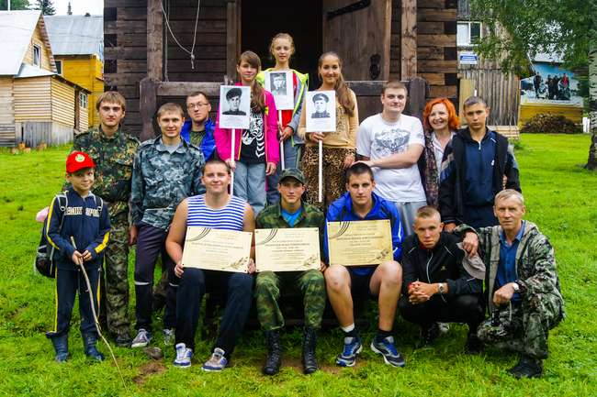
Акция «Вершины воинской славы»

Slide 21
Волонтёрская помощь труженице тыла Е.И. Лоншаковой

Slide 22
Поздравление с новым годом труженика тыла А.П. Кузьминых

Slide 23
Поздравление с днём учителя Л.П. Сухих

Slide 24
Экскурсия на ул. Героя Советского Союза Ильи Семёновича Назарова

Slide 25
День защитника Отечества

Slide 26
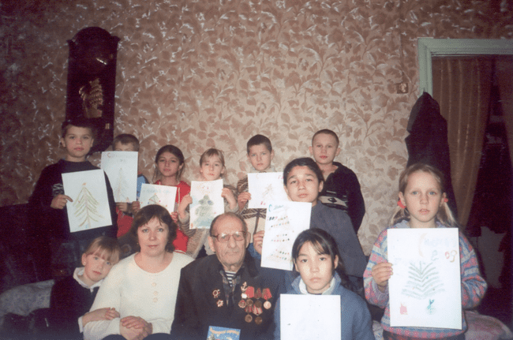
Встречи с ветеранами войны Абрамовым М.И. и Петренко В.Г.

Slide 27
Встреча с участником ВОВ Соколовым Леонидом Алексеевичем

Slide 28
Встреча с труженицей тыла Пономарёвой Лидией Степановной

Slide 29
Встреча с труженицей тыла В.И.Бузенковой

Slide 30
Встреча с Бакулиной Марией Ивановной

Slide 31
Урок мужества «Афганское братство»

Slide 33
Встреча с участником Чеченской войны Тумайкиным Владимиром Ивановичем

Slide 34
Встреча с начальником отделения призыва на военную службу военкомата

Slide 35
Встреча с контрактником Г.Г.Таргаевым

Slide 36
Встреча с подполковником ракетных войск Силаковым Анатолием Никитовичем

Slide 37
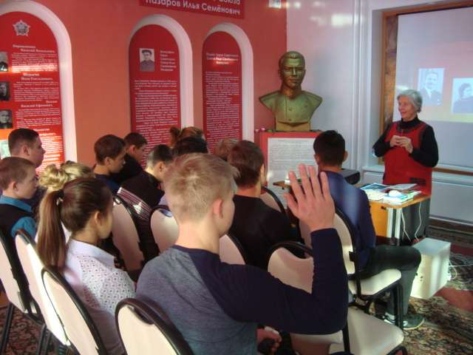
Встреча с поэтессой Богомоловой Ларисой Семёновной

Slide 38
Встреча с поэтессой Бондаренко Галиной Евгеньевной

Slide 39
Парк Победы в с. Ильинка

Slide 40
9 мая 2019 г. в парке Победы с. Ильинка

Slide 41
Бессмертный полк

Slide 42
Выходец Илья награждён дипломом за 1 место в областном конкурсе «Он погиб за Родину»

Slide 43
Наши награды за участие в конкурсах и конференциях

Slide 44
Музей боевой и трудовой славы имени Героя Советского Союза Ильи Семёновича Назарова награждён Почетным знаком «За активную работу по патриотическому воспитанию граждан Российской Федерации»

